Slide 1

Programação Orientada a Objetos
Módulo 4
Aula 7 – Classes Abstratas
Prof. André Marcelo Panhan

Slide 2
Conteúdo
  Classes Abstratas
  Métodos Abstratos

Slide 3
Classes Abstratas
Classes Abstratas
  No banco, todas as contas são de um tipo específico. Por exemplo,
    conta poupança
    conta corrente
    conta salário.
  Essas contas poderiam ser modeladas através das seguintes classes utilizando o conceito de herança:
    class Conta (Super Classe)
      class ContaPoupança extends Conta (Sub Classe)
      class ContaCorrente extends Conta (Sub Classe)

Slide 4
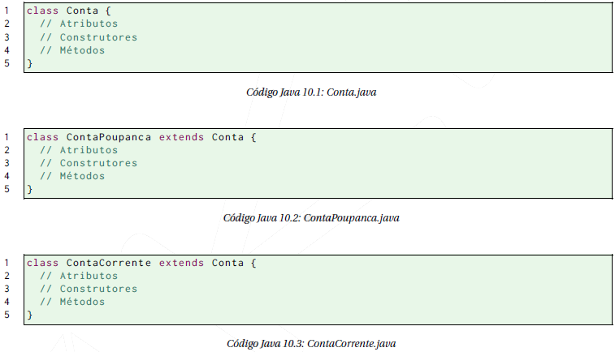
Classes Abstratas
Classes Abstratas

Slide 5
Classes Abstratas
Classes Abstratas
  Para cada conta do domínio do banco devemos criar um objeto da classe correspondente ao tipo da conta.
  Por exemplo, se existe uma conta poupança no domínio do banco devemos criar um objeto da classe ContaPoupanca.

Slide 6
Classes Abstratas
Classes Abstratas
  Faz sentido criar objetos da classe ContaPoupanca pois existem contas poupança no domínio do banco.
  Dizemos que a classe ContaPoupanca é uma classe concreta pois criaremos objetos a partir dela.
  Por outro lado, a classe Conta não define uma conta que de fato existe no domínio do banco.
  Ela apenas serve como “base” para definir as contas concretos.

Slide 7
Classes Abstratas
Classes Abstratas
  Não faz sentido criar um objeto da classe Conta pois estaríamos instanciado um objeto que não é suficiente para representar uma conta que pertença ao domínio do banco.
  Mas, a princípio, não há nada proibindo a criação de objetos dessa classe.
  Para adicionar essa restrição no sistema, devemos tornar a classe Conta abstrata.

Slide 8
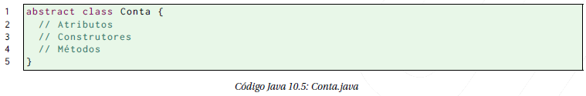
Classes Abstratas
Classes Abstratas
  Uma classe concreta pode ser diretamente utilizada para instanciar objetos.
  Por outro lado, uma classe abstrata não pode.
  Para definir uma classe abstrata, basta adicionar o modificador abstract.

Slide 9
Classes Abstratas
Classes Abstratas
  Todo código que tenta criar um objeto de uma classe abstrata não compila.

Slide 10
Classes Abstratas
Métodos Abstratos
  Suponha que o banco ofereça extrato detalhado das contas e para cada tipo de conta as informações e o formato desse extrato detalhado são diferentes.
  Além disso, a qualquer momento o banco pode mudar os dados e o formato do extrato detalhado de um dos tipos de conta.
  Neste caso, parece não fazer sentido ter um método na classe Conta para gerar extratos detalhados pois ele seria reescrito nas classes específicas sem nem ser reaproveitado.

Slide 11
Classes Abstratas
Métodos Abstratos
  Poderíamos, simplesmente, não definir nenhum método para gerar extratos detalhados na classe Conta.
  Porém, não haveria nenhuma garantia que as classes que derivam direta ou indiretamente da classe Conta implementem métodos para gerar extratos detalhados.

Slide 12
Classes Abstratas
Métodos Abstratos
  Mas, mesmo supondo que toda classe derivada implemente um método para gerar os extratos que desejamos, ainda não haveria nenhuma garantia em relação as assinaturas desses métodos.
  As classes derivadas poderiam definir métodos com nomes ou parâmetros diferentes.
  Isso prejudicaria a utilização dos objetos que representam as contas devido a falta de padronização das operações.

Slide 13
Classes Abstratas
Métodos Abstratos
  Para garantir que toda classe concreta que deriva direta ou indiretamente da classe Conta tenha uma implementação de método para gerar extratos detalhados e além disso que uma mesma assinatura de método seja utilizada, devemos utilizar o conceito de métodos abstratos.

Slide 14
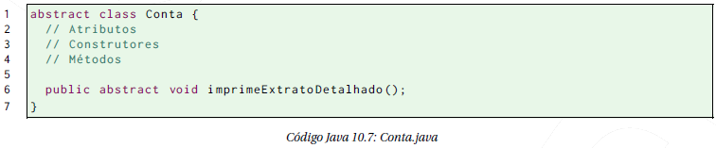
Classes Abstratas
Métodos Abstratos
  Na classe Conta, definimos um método abstrato para gerar extratos detalhados.
  Um método abstrato não possui corpo (implementação).

Slide 15
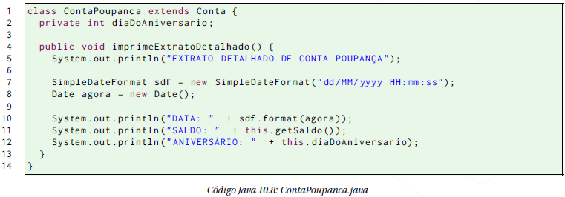
Classes Abstratas
Métodos Abstratos
  As classes concretas que derivam direta ou indiretamente da classe Conta devem possuir uma implementação para o método imprimeExtratoDetalhado().

Slide 16
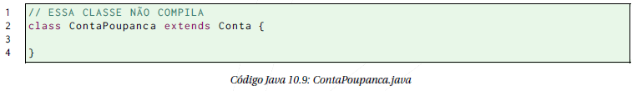
Classes Abstratas
Métodos Abstratos
  Se uma classe concreta derivada da classe Conta não possuir uma implementação do método imprimeExtratoDetalhado() ela não compilará.

Slide 17
Classes Abstratas
Exercícios de Fixação
  Crie um projeto no eclipse chamado Classes-Abstratas.
  Defina uma classe genérica para modelar as contas do banco.
  Crie um teste simples para utilizar objetos da classe Conta.

Slide 18
Classes Abstratas
Exercícios de Fixação
  Torne a classe Conta abstrata e verifique o que acontece na classe de teste.
  Defina uma classe para modelar as contas poupança do nosso banco.
  Altere a classe TestaConta para corrigir o erro de compilação.

Slide 19
Classes Abstratas
Exercícios de Fixação
  Defina um método abstrato na classe Conta para gerar extratos detalhados.
  O que acontece com a classe ContaPoupanca?
  Defina uma implementação do método imprimeExtratoDetalhado() na classe ContaPoupanca.
  Altere a classe TestaConta para chamar o método imprimeExtratoDetalhado().

Slide 20
Próxima Aula
Interfaces
  Padronização
  Contratos
  Exemplo
  Polimorfismo
  Interface e Herança

